Slide 1







TIẾP SỨC

Slide 2



BÀI 17
CÁC CHẤT DINH DƯỠNG CẦN THIẾT CHO CƠ THỂ
(Tiết 1)

Slide 3


Xác định các nhóm chất dinh dưỡng có trong thức ăn
Trong thức ăn có chứa những chất gì?
Kể tên các nhóm chất dinh dưỡng có trong thức ăn?
Các loại thức ăn nào chứa nhiều nước và chất xơ?

Slide 4




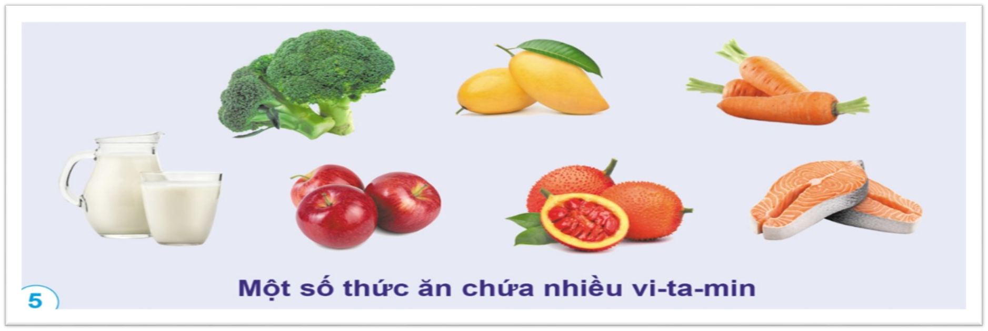
Kể tên các nhóm chất dinh dưỡng và một số thức ăn chứa nhiều chất dinh dưỡng đó trong các hình dưới đây:

Slide 5


Có 5 nhóm chất dinh dưỡng cần thiết cho cơ thể: chất bột đường, chất đạm, chất béo, chất khoáng và
vi-ta-min.

Slide 6


LUYỆN TẬP, THỰC HÀNH

Slide 7




Viết tên các thức ăn cho một bữa ăn
Một thức ăn chứa nhiều chất bột đường
Một thức ăn chứa nhiều chất đạm
Một thức ăn chứa nhiều chất béo
Một thức ăn chứa nhiều vitamin và chất khoáng, chất xơ

Slide 8



VẬN DỤNG

Slide 9

Qua bài học này, em đã khám phá được những điều gì?
Em hãy kể tên một số thức ăn chứa nhiều chất dinh dưỡng ở các nhóm trên?

Slide 10
Thứ ….. ngày ….. tháng ….. năm 2023
BÀI 17
CÁC CHẤT DINH DƯỠNG CẦN THIẾT CHO CƠ THỂ
(Tiết 2)

Slide 11


HỘP QUÀ
BÍ MẬT

Slide 12



Tìm hiểu về vai trò của các nhóm chất dinh dưỡng đối với cơ thể
Thảo luận nhóm đôi

Slide 13





Trò chơi:
Hỏi - Đáp

Slide 14


LUYỆN TẬP, THỰC HÀNH

Slide 15


Xác định các chất dinh dưỡng và vai trò của các chất dinh dưỡng có trong thức ăn hàng ngày.
Tên thức ăn | Nhóm chất dinh dưỡng có nhiều trong thức ăn | Vai trò của các chất dinh dưỡng có trong thức ăn đối với cơ thể
Cơm | Chất bột đường | Cung cấp năng lượng
… | … | …

Slide 16

VẬN DỤNG

Slide 17

Qua bài học này, em đã khám phá được những điều gì?
Em hãy nêu vai trò của các nhóm chất dinh dưỡng đối với cơ thể?

Slide 18
Nhóm các chất dinh dưỡng cần thiết cho cơ thể là: chất bột đường, chất đạm, chất béo, chất khoáng và vi-ta-min.
Các chất dinh dưỡng cung cấp năng lượng cho cơ thể, tham gia xây dựng cơ thể, giữ cho cơ thể khỏe mạnh và phòng tránh bệnh.

Slide 19




- Làm vở bài tập
- Chuẩn bị bài tiếp theo.

Slide 20




